Slide 1
桃園市雙龍國小112學年度 新生家長座談會
學務處工作報告
學務主任吳建龍
4991888#310

Slide 2
學務處團隊
學務主任
吳建龍
生教組長
鄭秋銀
訓育組長
蘇盈如
體育組長
涂欽文
衛生組長
陳浩雲
健康中心
廖嘉瑜護理師
生活教育
導護路隊
交通安全
自治市模範生
社團藝文活動
兒童朝會榮譽制度
運動團隊育樂營
體育競賽運動會
游泳教學運動器材
掃具掃區規劃
優質家族資源回收
健康促進學校
健康保健
學生傷病處理
學生保險

Slide 3
低年級學生上下學作息
星期 時段 | 星期一 | 星期二 | 星期三 | 星期四 | 星期五
上學時間 | 上午 7:30-7:50 | 上午 7:30-7:50 | 上午 7:30-7:50 | 上午 7:30-7:50 | 上午 7:30-7:50
放學時間 | 中午 12:35 | 下午 15:35 | 中午 12:35 | 中午 12:35 | 中午 12:35
開學前四週請至校門口前接送學生

Slide 4
上下學接送區注意事項

Slide 5
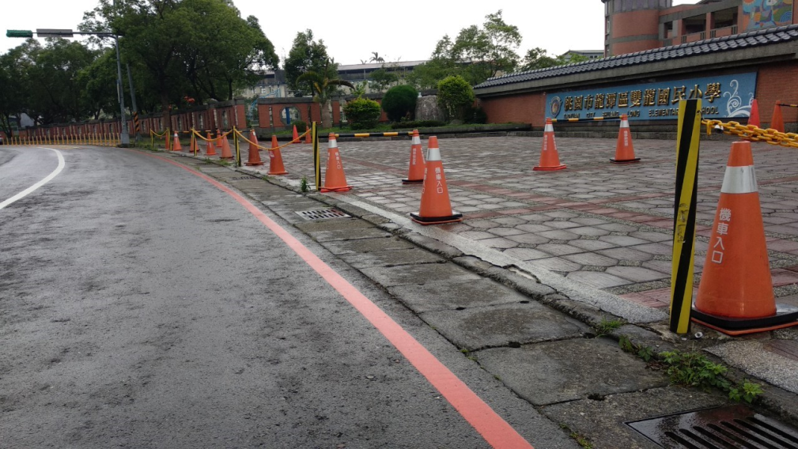
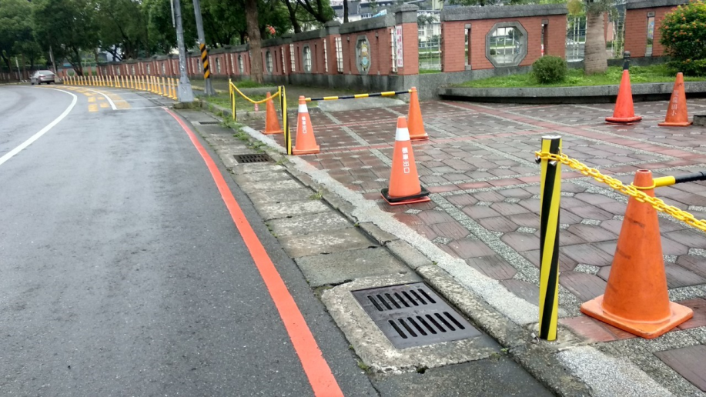
上下學接送區注意事項
(一)機車請依序停放在學校正門口前停車格，並請確實按機車出入口進出，以免發生危險。
出口
入口

Slide 6
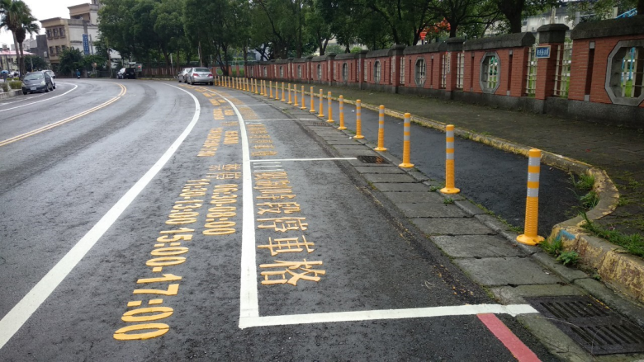
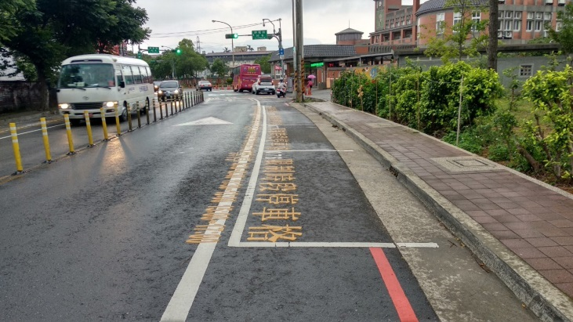
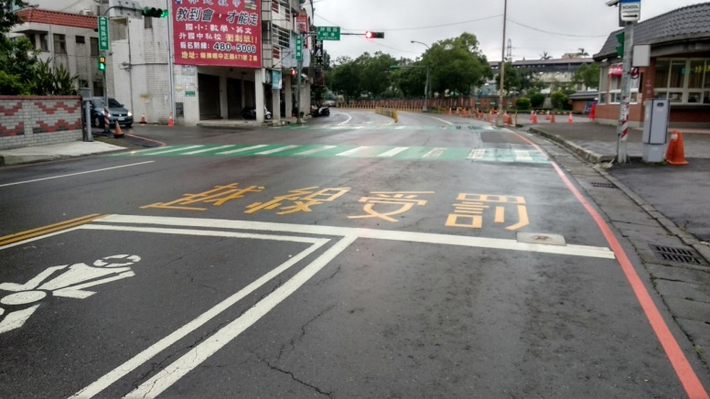
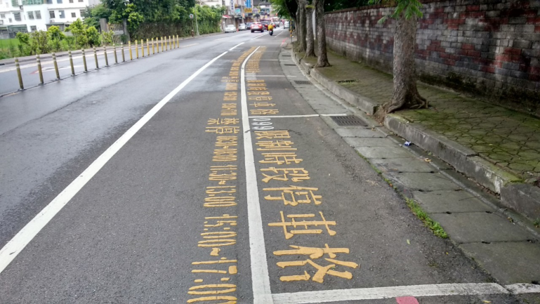
上下學接送區注意事項
(二)汽車請勿停在校門口紅線路段上，敬請多利用學校正門口左右兩側及龍潭高中圍牆外限時停車格，以維護上下車安全。
紅線請勿停車
限時停車格

Slide 7
上下學接送區注意事項
(三)車輛請勿在校門口迴轉、倒車、逆向行駛及並排停放，行經校門口請務必放慢車速。
禁止逆向行駛

Slide 8
課後社團(週二班)

Slide 9
課後社團(週五班)

Slide 10
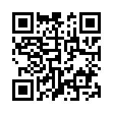
課後社團

Slide 11
運動及才藝團隊
團隊 | 收費情形 （月費） | 年段 | 一 | 二 | 三 | 四 | 五 | 六
體操隊 | 各團隊公告為主 | 1-2年級 | 1300-1530 | 1530-1730 | 1300-1530 | 1300-1530 | 1300-1530
 |  | 3-6年級 | 1530-1845 | 1530-1845 | 1530-1845 | 1530-1845 | 1530-1845
足球隊 |  | 1-2年級 | 1300-1530 |  |  | 1300-1530 | 1300-1530 | 0800-1100
 |  | 3-6年級 | 1530-1730 |  | 1300-1530 | 1530-1730 | 1530-1730 | 0800-1100
舞蹈團 |  | 1年級 女生 |  |  | 1310-1530 |  | 1310-1530
弦樂團 |  | 1-3年級 | 個別課程個別安排

Slide 12
健康中心篇
每學期初身高、體重、視力測量：特別提醒視力異常，請持通知單到眼科專科醫師複檢，不可直接到眼鏡行配眼鏡。
傳染病防治：依據校園傳染病防治法，共同落實防疫觀念，配合衛生政策推行「生病不上學、居家自主健康管理，盡速就醫不延誤，遵守咳嗽禮節戴口罩的觀念」，例如腸病毒(含疑似腸病毒)、水痘、AB流感等一定要主動告知導師，依規定請假休養避免班級群聚感染。

Slide 13
謝謝聆聽

